Slide 1
Информатика и ИТ
7
класс
ПОВТОРЕНИЕ

Slide 2
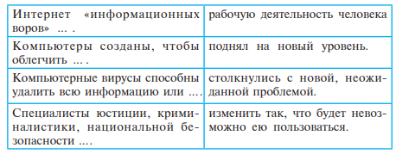
ЗАДАНИЕ ДЛЯ САМОСТОЯТЕЛЬНОЙ РАБОТЫ
2. Для выражений левого столбца найдите соответствующие выражения в правом столбце.

Slide 3
СЛОЖЕНИЕ В ПОЗИЦИОННЫХ С.С.
1011101₂
1110111₂
111101₂
1101₂
10111101₂
111₂
+
+
+
11010100₂
11000100₂
1001010₂
1011101₂
101011₂
101111₂
1111₂
1111001₂
101₂
+
+
+
10001000₂
111110₂
1111110₂
Notes:
3

Slide 4
ВЫЧИТАНИЕ В ПОЗИЦИОННЫХ С.С.
1110111₂
1011101₂
101101₂
1010₂
1011101₂
101011₂
-
-
-
11010₂
110010₂
100011₂
111101₂
1101₂
101111₂
1111₂
101111₂
1011₂
-
-
-
110000₂
100000₂
100100₂
Notes:
4

Slide 5
УМНОЖЕНИЕ В ДВОИЧНОЙ С.С.
1 1 1 0 1₂
× 1 1 0 1₂
1 0011 1001₂=139₁₆=
1 1 1 0 1
+ 1 1 1 0 1
=1∙256 + 3∙16 +9= 313₁₀
1 0 0 1 0 0 0 1₂
+ 1 1 1 0 1
1 0 0 1 1 1 0 0 1₂
Notes:
5

Slide 6
ПЕРЕВОД ИЗ С.С. В ДРУГУЮ С.С.
a)
101010101₂=
101 010 101₂=
525₈= 341₁₀
б)
100001010₂=
100 001 010₂=
412₈= 266₁₀
в)
111111010₂=
1 111 110 010₂=
1762₈=1010₁₀
Notes:
6

Slide 7
ПЕРЕВОД ИЗ С.С. В ДРУГУЮ С.С.
1909₁₀=
a)
775₁₆=
111 0111 0101₂
б)
9901₁₀=
26AD₁₆=
10 0110 1010 1101₂
в)
800000₁₀=
C3500₁₆=
1100 0011 0101 0000 0000₂
Notes:
7

Slide 8
ДЕЛЕНИЕ В РАЗНЫХ С.С.
1100110₂ : 2₁₀=
1100110₂:10₂=
110011₂
Notes:
8

Slide 9
ЗАДАНИЕ ДЛЯ САМОСТОЯТЕЛЬНОЙ РАБОТЫ
Решить примеры на странице 79 учебника:
№1 (з), №2 (ж), №3 (з), №5 (з), № 6(е)

